Slide 1
蛋白相互作用网络数据库
第三组
小组成员：龙伟淼、魏嘉璐、程子健
2022 年 1月19日

Slide 2
第一章 项目背景
第二章 项目设计
第三章 项目内容
第四章 项目分工

Slide 3
项目背景
蛋白质之间的相互作用在几乎所有的生物学过程中都发挥着重要作用，研究蛋白质相互作用是理解许多生物学过程的基础，蛋白质互作组学也是目前蛋白质组学研究的重要内容。
01

Slide 4
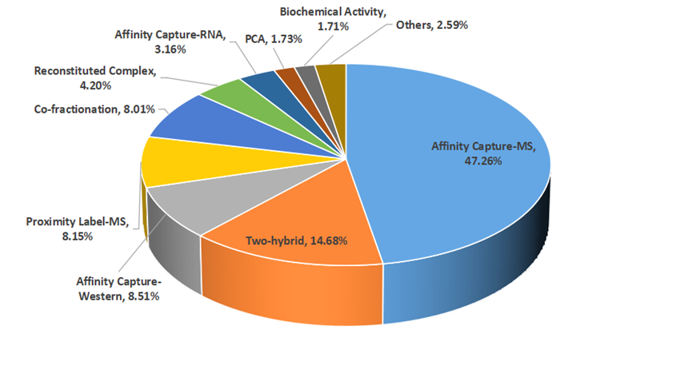
项目背景
当前研究蛋白质相互作用的主要技术方法，包括免疫共沉淀，荧光共定位，荧光双分子互补，荧光双分子互补，荧光能量共振转移等。截至2021年底，最大的蛋白互作数据库Biogrid中已收录来源于17种不同实验方法的145万余条蛋白互作信息。

Slide 5
项目设计
基于不同物种的蛋白相互作用信息，建立蛋白相互作用数据库，实现基于蛋白名称及物种名称的互作信息的查询，制作web应用，方便用户的使用。
02

Slide 6
项目设计
数据库设计
Interaction表：互作信息ID、A蛋白ID、B蛋白ID
Organism表：物种名称、蛋白名称、蛋白ID
技术使用
后端: mysql、Python、Django（web应用框架）
前端: javascript, html5, css3

Slide 7
项目内容
在Mysql中构建数据库，利用Django批量导入数据
利用Python提供基于蛋白质名称和物种名称的查询，输出蛋白相互作用表
利用HTML搭建前端框架并结合css、Js进行页面渲染
前后端数据传输实现web功能
03

Slide 8
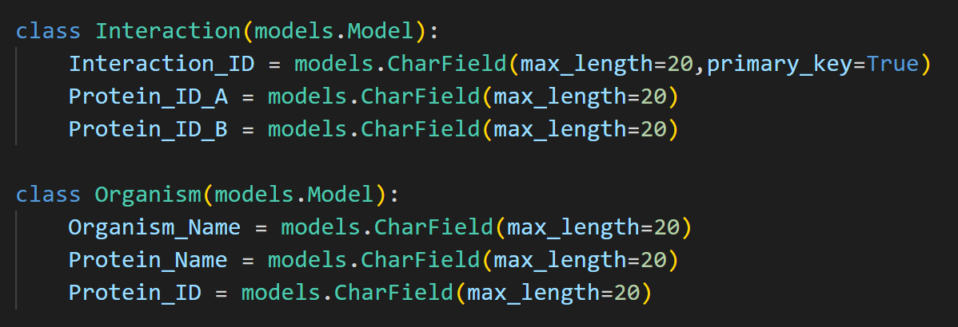
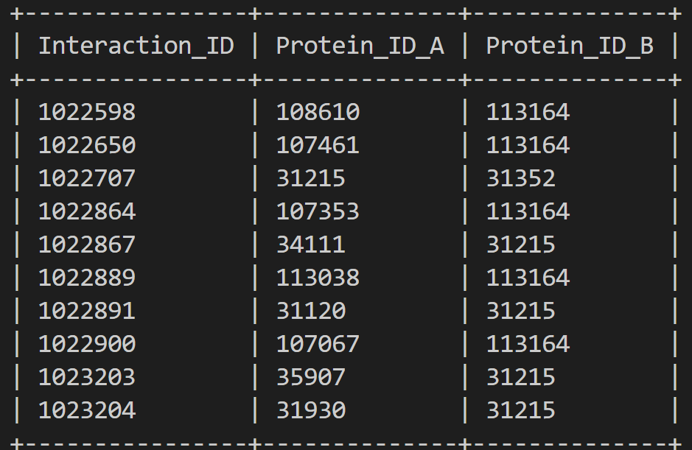
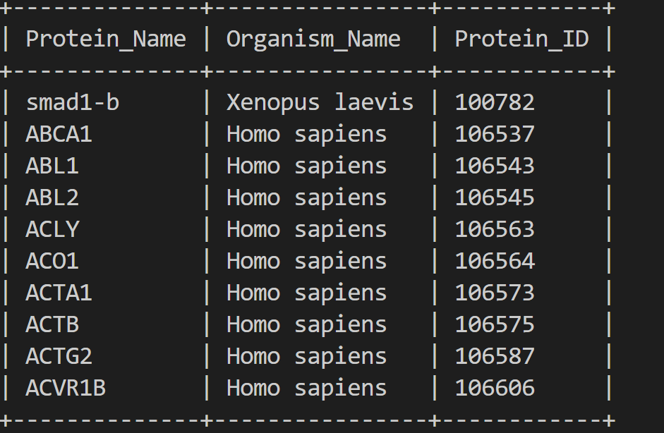
项目内容——数据库构建
Interaction
Organism

Slide 9
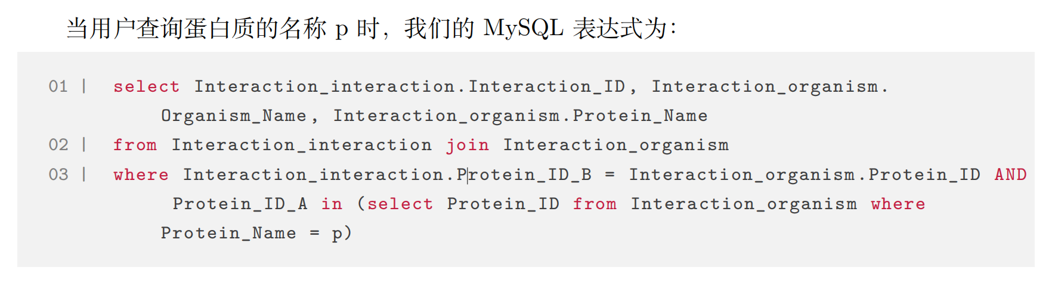
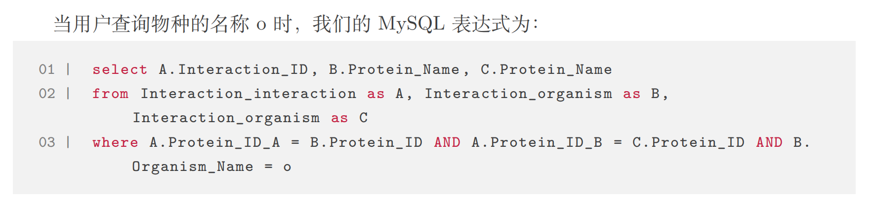
项目内容——功能函数

Slide 10
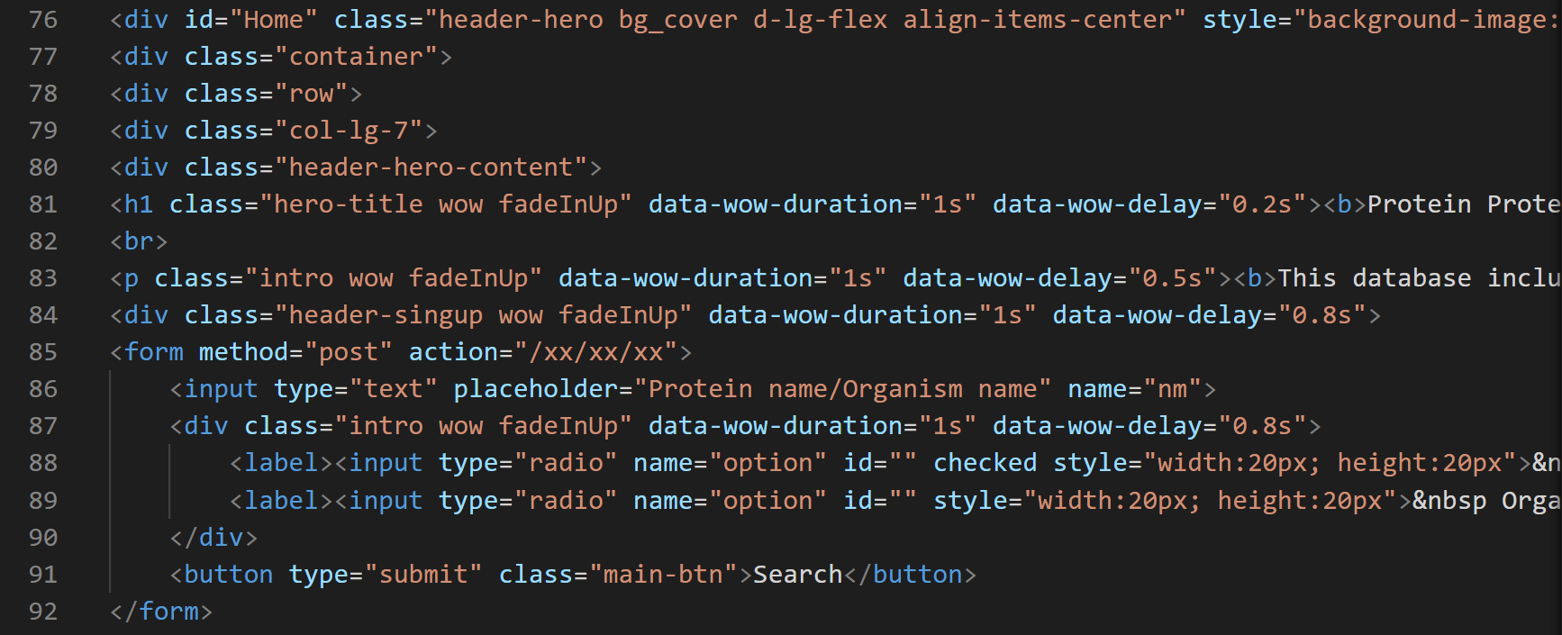
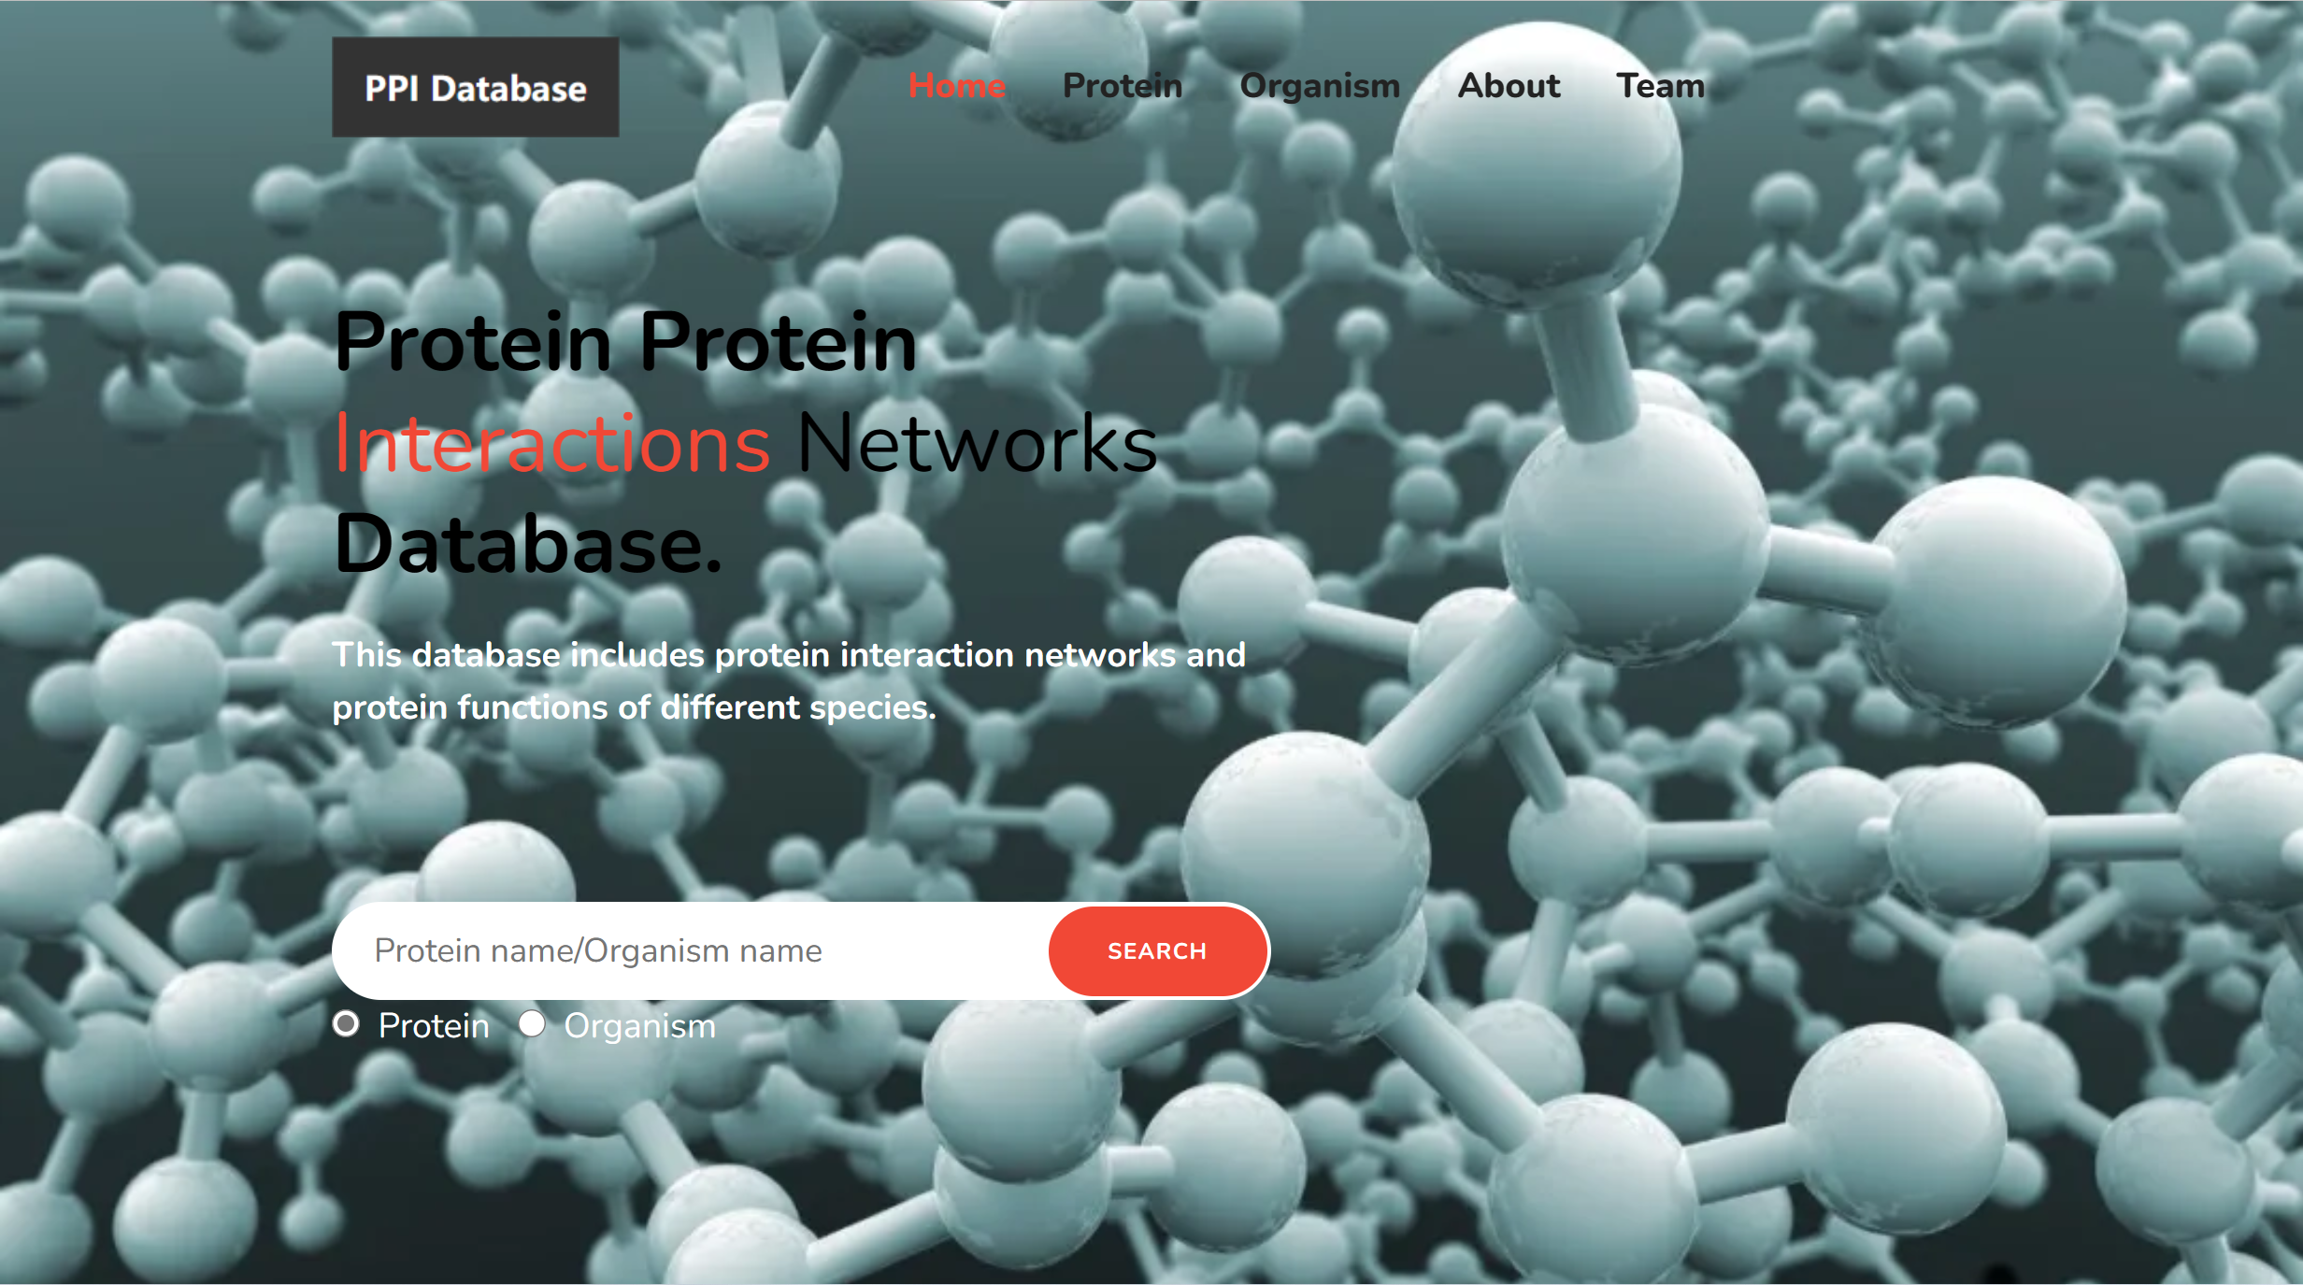
项目内容——前端搭建
Web首页

Slide 11
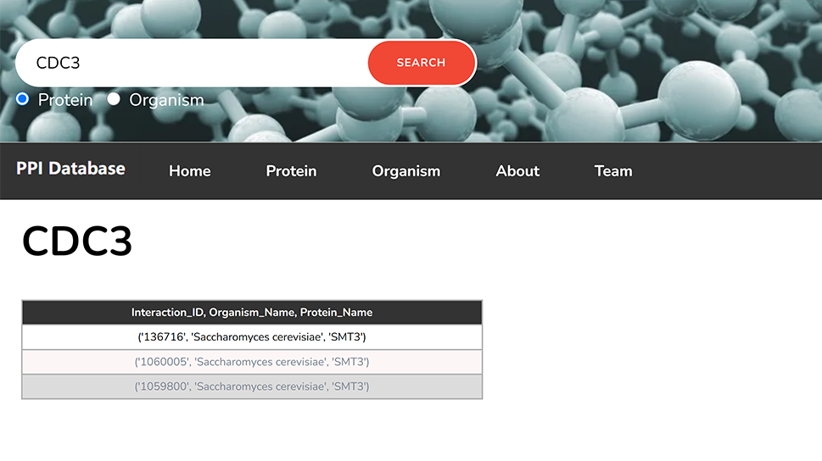
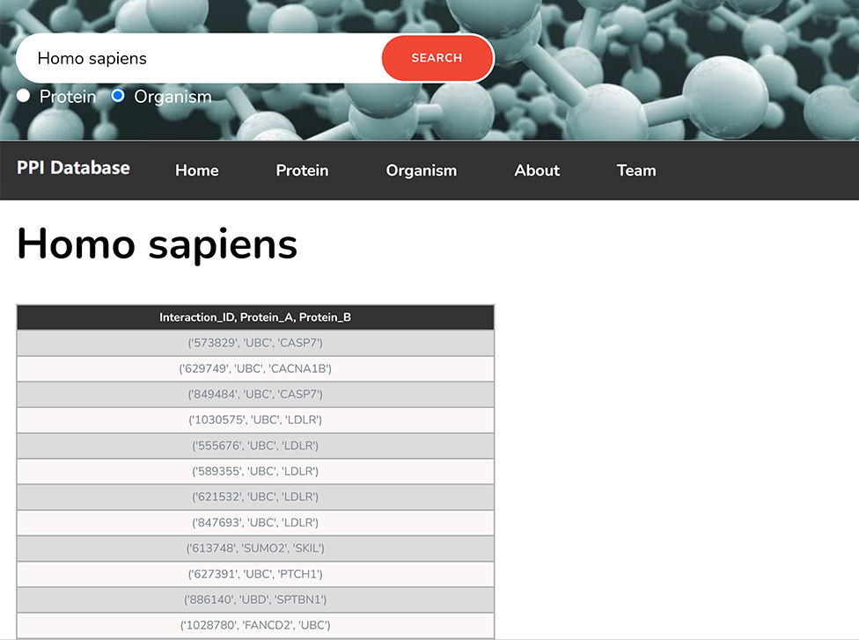
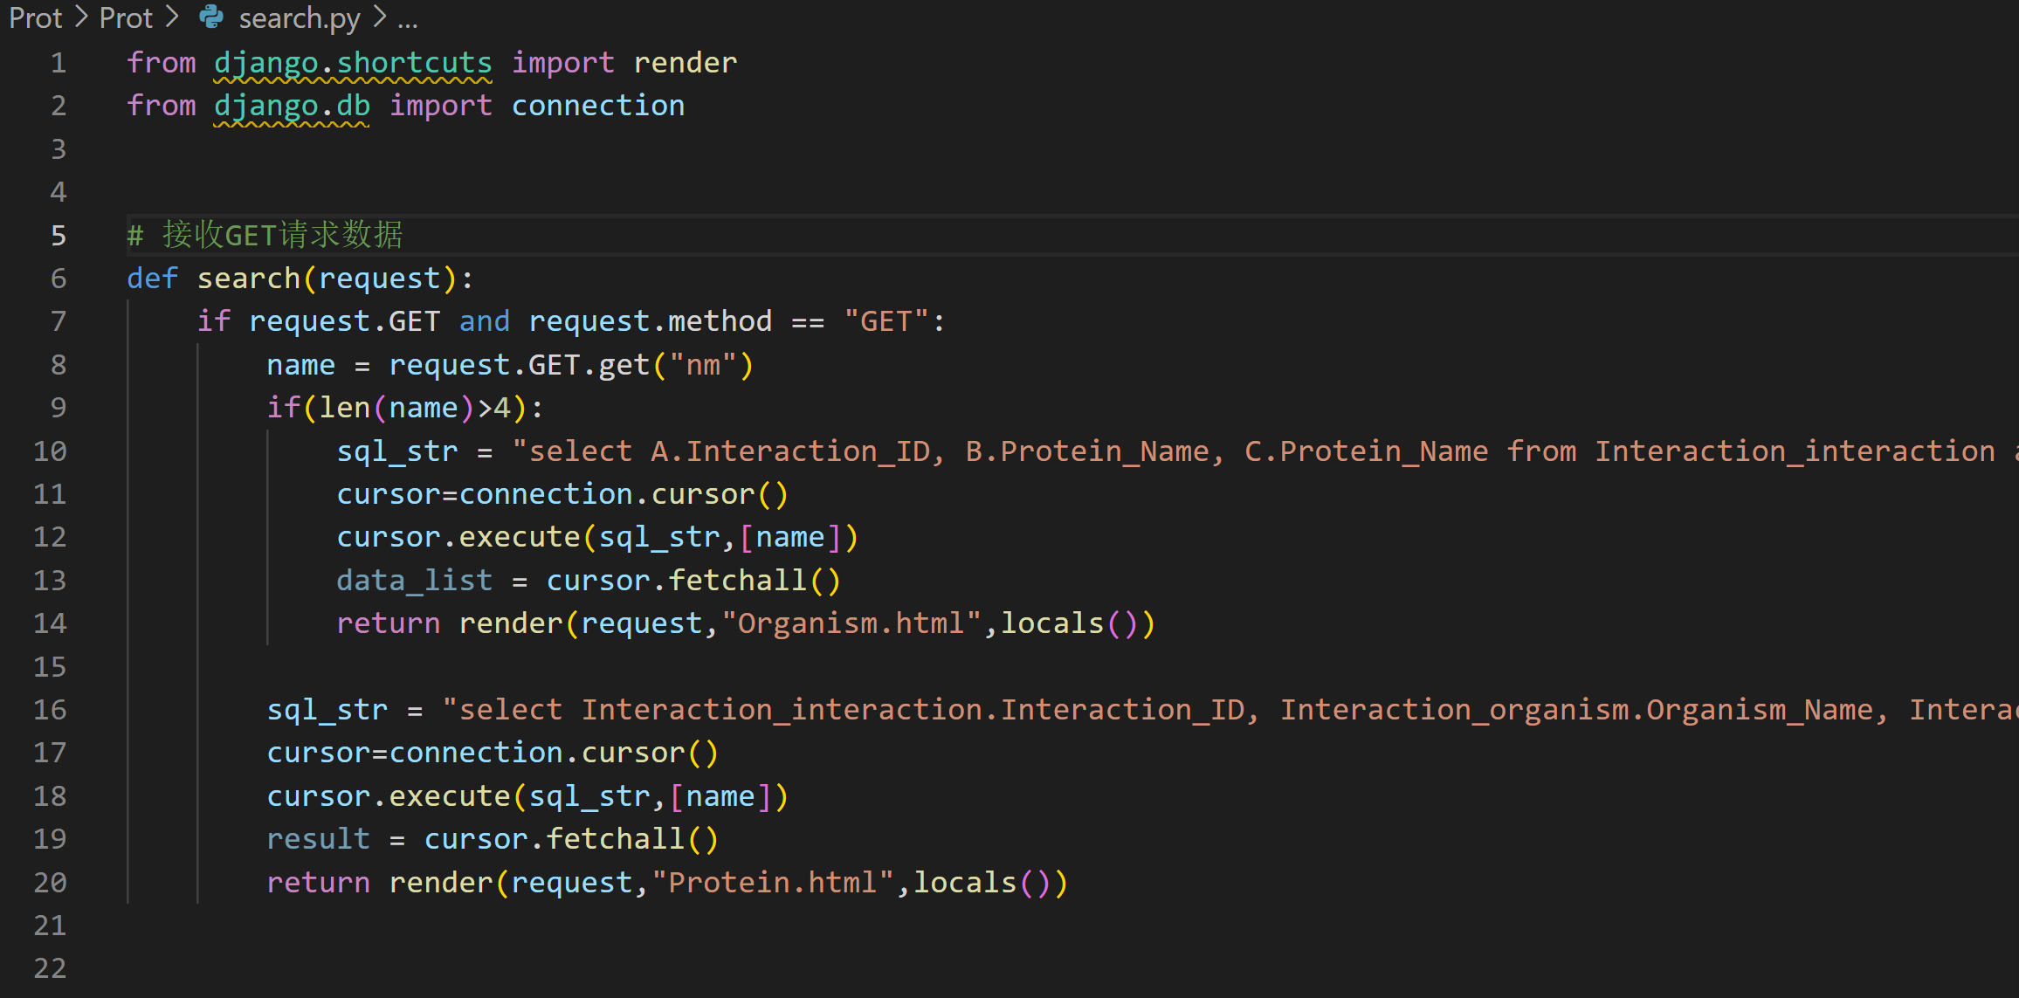
项目内容——功能实现
根据蛋白名称查询PPI
根据物种名称查询PPI

Slide 12
项目分工
程子健：数据库搭建、前后端交互
魏嘉璐：前端搭建、前后端交互
龙伟淼：项目报告撰写及整合
04

Slide 13
谢谢！

